Slide 1
第二章(2): 虚拟化技术
厦门大学 信息学院

Slide 2
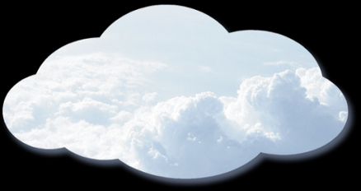
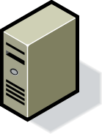


虚拟化技术的历史
虚拟化技术将物理资源转化为便于切分的资源池，符合云计算的基本条件；
虚拟化给资源以动态调配的能力，符合云计算按需分配的要求；
资源池
2006
Amazon采用虚拟化技术提供云计算平台，取得了商业上的成功，虚拟化技术成为云计算的基石；
1960‘s
1999
2003
2005
IBM推出虚拟化技术，提高了昂贵的大型机的利用率；
VMware公司解决了X86虚拟化问题，推出了X86平台的虚拟机软件，使虚拟化技术开始走向普通用户。
开源虚拟化技术Xen推出，使虚拟化技术的研究和应用更加普及；
Intel和AMD推出支持虚拟化技术的处理器和芯片组，实现了硬件辅助虚拟化技术；
厦门大学 信息学院

Slide 3
50 Years: Computer Evolution…
Mainframe era
Many People vs. One Computer
PC era
One Person vs. One Computer
Cloud era
Many People vs. “One Computer in Cloud”
Before 1990
1990-2005
2005 to now
厦门大学 信息学院
厦门大学 软件学院

Slide 4
虚拟化技术的历史
Last century, VM was first proposed:
Early 1960’s, the first mainframe is built by IBM: costly and a rare resource
Multiple tasks processing to improve hardware utilization
During 1990-2005, VM was not popular:
The new service model: Client PC + Server
PCs are cheap and affordable for users
Recently:
In 1998 VMware was founded, acquired by EMC in 2004
VM is everywhere, from desktop, datacenters to the Cloud
厦门大学 信息学院
厦门大学 软件学院

Slide 5
The reality and the truth
The reality: computer is powerful
Processor
Multicore & GPU & Parallel processing
Memory & Disk
DRAM and Disk capacity: about 60% per year
Fast storage devices such as SSD & SCM
Network
Bandwidth: more than 100% per year
The truth:
Low utilization of computers: most are below 20%
Maintenance of machines is costly: ~5X to 10X cost of HW/SW
厦门大学 信息学院
厦门大学 软件学院

Slide 6
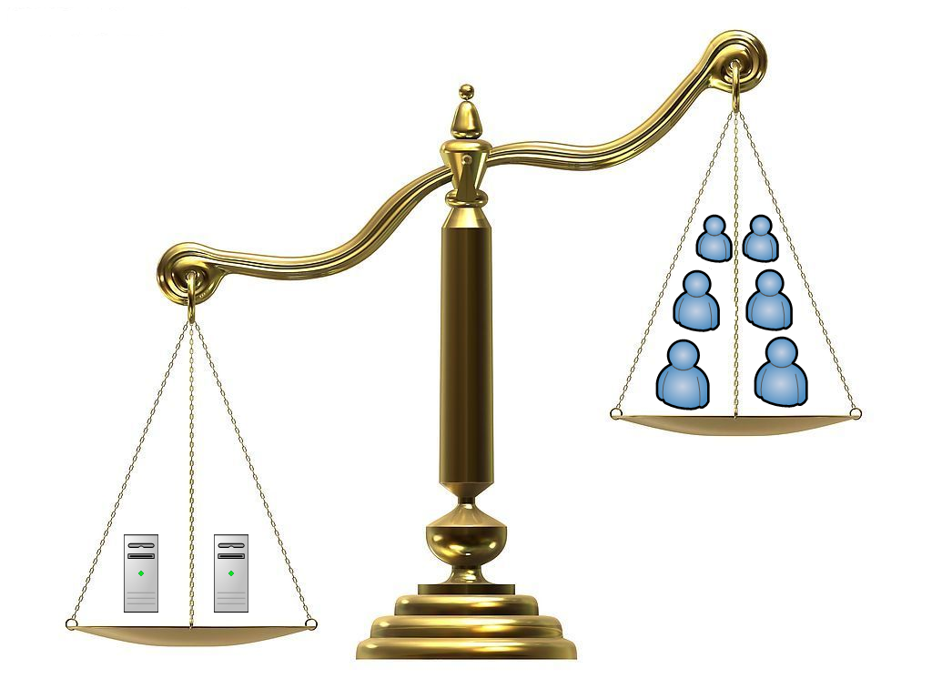
不平衡问题！
Powerful Computers
Costly Input and Maintenance
Low Utilizations
厦门大学 信息学院
厦门大学 软件学院

Slide 7
怎么样解决问题？
”Any problem in computer science can be solved with another level of indirection.”
David Wheeler in Butler Lampson’s 1992 ACM Turing Award speech.
厦门大学 信息学院
厦门大学 软件学院

Slide 8
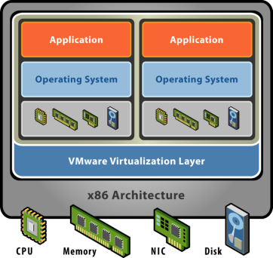
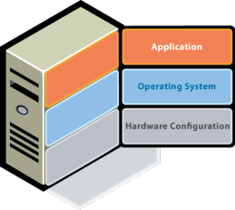
服务器虚拟化的基础概念
虚拟化将硬件、操作系统和应用程序一同封装一个可迁移的虚拟机档案文件中
虚拟化后
虚拟化前
未更改过的应用
未更改过的OS
虚拟硬件
软件必须与硬件相结合
每台机器只能 运行单一的操作系统
每个操作系统有一个或多个应用程序负载（通常只有一个）
增加虚拟化层
裸金属架构
每台机器上有多个操作系统和多个应用负载
厦门大学 信息学院
厦门大学 软件学院
Notes:
8
幻灯片目的：
指出传统 x86 服务器的一些局限性，同时简单地描述一下虚拟化可做些什么
要点：
对于传统的 x86 服务器：
操作系统局限于硬件，因为操作系统根据硬件配置来自定义
通常在一台服务器上您只能运行一个负载，以避免应用程序的冲突问题和可以为某个特定应用程序调节操作系统
这种体系结构和它的不灵活性很大程度上导致了服务器数量的增加和服务器利用率的降低
VMware 的服务器虚拟化技术可以做些什么：
将一个物理系统（硬件配置、操作系统、应用程序和它们的配置）一同装入一个虚拟机包中
然后，这个虚拟机包就可以在安装有 VMware 虚拟化层的任何服务器上运行
在下一张幻灯片中，我会解释虚拟化提供的一些能力可以帮助传统的 x86 服务器体系结构克服它们的局限
脚本：
服务器虚拟化彻底改变了您对桌面计算机或服务器机器的想法。
为了对比，让我们先看看幻灯片左侧显示的典型 x86（Intel 或 AMD 处理器）服务器。每个服务器具有一个硬件配置、一个安装在该硬件上的操作系统和安装在该操作系统内的一些应用程序。此体系结构的每一层都很紧密地连接着下面的一层，且最终连接到硬件。操作系统根据硬件来定制自己，体现在它使用的驱动程序、调整它参数的方式等等。应用程序依次连接于它所安装的操作系统上。
这就是人们数十年来一直使用的体系结构，但是它并不是理想的体系结构。为什么不理想？因为在每台物理机器上您仅能拥有一个操作系统，而且多数情况下仅有一个负载。很难在这些服务器上运行多个主应用程序，因为如果这样做，则可能会产生冲突和性能问题。实际上，当前计算的最佳做法是每个服务器仅运行一个应用程序以避免这些问题。但是，这么做的结果是大多数时间利用率很低。如前面所讨论，我们浪费了我们所购买的大部分计算能力。您必须有意地在浪费硬件和降低风险间寻找平衡。
不仅如此，这个体系结构还很不灵活。此时让某个服务器在多数情况下闲置？要用多长时间才能将它调整为其它用途？您需要存档当前操作系统和应用程序、为新的应用程序重新配置或（为了安全）重新安装操作系统、安装应用程序等等。如果稍后您还需要再次调整它的用途，这对您来说并不是一个很好的建议。
虚拟化彻底改变了这一切。它将一个物理系统与操作系统以及操作系统中安装的任何软件一同装入一个（我们称之为）“虚拟机”中。虚拟机包括虚拟硬件配置以及虚拟磁盘，其中可安装操作系统和应用程序。对于虚拟机中的操作系统来说，与在真实物理硬件上运行没有区别。虚拟机中的操作系统与您在物理机器上使用的操作系统是一样的 — 无论它是 Windows、Linux、Netware、BSD，等等。不需要为虚拟化对它做任何修改。操作系统中安装的应用程序与虚拟化前在操作系统中运行的完整应用程序是一样的。
每个虚拟机都运行在由 VMware 软件在一个服务器上设置的薄虚拟化层的上端。此虚拟化层负责为每个虚拟机分配资源和将每个虚拟机看到的虚拟硬件映射到服务器的实际物理硬件上。

Slide 9


虚拟化计算系统体系结构
传统计算系统
计算模式
虚拟化计算系统
计算模式
应用系统
应用系统
应用系统
应用系统
虚拟机
虚拟机
虚拟机
虚拟机
操作系统
操作系统
操作系统
操作系统
应用程序
操作系统
…
虚拟机管理器VMM
VMM
VMM
VMM
单计算系统
虚拟化
多计算系统
虚拟化
厦门大学 信息学院
厦门大学 软件学院
8

Slide 10
服务器虚拟化的三种类型
APP
Guest OS1
App
Guest OS2
APP
Guest OS1
APP
Guest OS2
Service OS
APP
Guest OS1
APP
Guest OS2
VMM
Host OS
VMM
VMM
Hardware
Hardware
Hardware
VMM作为一个应用程序运行在主机操作系统上，兼容性好但效率低。
OS-Hosted 模式
Stand-alone Hypervisor
模式
VMM直接运行在物理硬件上，效率更高，但硬件兼容性差。
前两种方式的综合，VMM直接运行在物理硬件上，但驱动程序由Service OS提供。
Hybrid模式
厦门大学 信息学院
厦门大学 软件学院
Notes:
10
这里是虚拟化的一些主要功能：
分区：能够划分服务器的资源，以便在单一物理服务器上同时和独立地运行多个虚拟机
1. 多个不同的OS 2. 提高率用率 3 减少服务器数量
隔离：虚拟机互相独立地运行：影响某一个虚拟机的崩溃、病毒等问题不会影响在同一系统中运行的其它虚拟机；我们的高级服务器虚拟化产品也提供隔离功能，该隔离功能可以确保一个虚拟机不会占用同一系统中其它虚拟机的资源
封装：所有与虚拟机相关的内容都存储在文件中，复制和移动虚拟机就象复制和移动文件一样简单
1. 服务器资源调配类似于拷贝文件 2. 服务器迁移现在类似于数据迁移 ，不是搬动物理服务器
3. 备份和恢复
4. 数据管理技术可用于服务器管理
服务器克隆/拷贝
版本控制
服务器存档
远程镜像
4. 数据生命周期管理， 分层存储
硬件独立：因为 VMware 虚拟化层从操作系统和应用程序中抽取硬件，所以虚拟机不在乎实际硬件是什么，从而达到相对于硬件独立
任意选择硬件，不会锁定硬件厂商
恢复到不同硬件
脚本：
虚拟化技术的一些主要功能可以用来应对数据中心的挑战。
这些主要功能之一就是分区。分区意味着虚拟化层为多个虚拟机划分服务器资源的能力；每个虚拟机可以同时运行一个单独的操作系统（相同或不同的操作系统），使您能够在一台服务器上运行多个应用程序；每个操作系统只能看到虚拟化层为其提供的“虚拟硬件”（虚拟网卡、SCSI卡，等等），以使它认为它是运行在自己的专用服务器上。
另一个主要功能是隔离。虚拟机以许多方式互相隔离：
方式之一，一个虚拟机的崩溃或故障（例如，操作系统故障、应用程序崩溃、驱动程序故障，等等）不会影响同一服务器上的其它虚拟机
一个虚拟机中的病毒、蠕虫等与其它虚拟机相隔离，就像每个虚拟机都位于单独的物理机器上一样
在我们的高级服务器虚拟化产品中可以进行资源控制以提供性能隔离：您可以为每个虚拟机指定最小和最大资源使用量，以确保某个虚拟机不会占用所有的资源而使得同一系统中的其它虚拟机无资源可用
由于这种隔离，使得您可以在单一机器上同时运行多个负载/应用程序/操作系统，而不会出现我们刚才讨论传统 x86 服务器体系结构的局限性时所提到的那些问题（应用程序冲突、DLL 冲突等等）。
虚拟机第三个重要功能为封装。封装意味着将整个虚拟机（硬件配置、BIOS 配置、内存状态、磁盘状态、I/O 设备状态、CPU 状态）储存在独立于物理硬件的一小组文件中。这样，您只需复制几个文件就可以随时随地根据需要复制、保存和移动虚拟机。
而且虚拟机相对于硬件是独立的。因为虚拟机运行于虚拟化层之上，所以它们只能看到虚拟化层提供的虚拟硬件；此虚拟硬件也同样不必考虑物理服务器的情况；这样，虚拟机就可以在任何 x86 服务器（IBM、Dell、HP、Xeon、Opteron，等等）上运行而无需进行任何修改。这打破了操作系统和硬件以及应用程序和操作系统/硬件之间的约束，这些约束在前面我们讨论传统 x86 服务器体系结构的局限性时已经提到。
我们可以看到，这些功能对于在虚拟机中建立系统来说具有重大的意义。

Slide 11
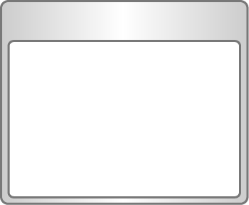

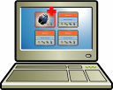
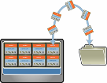
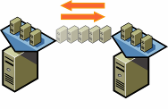
虚拟技术: 四大特性
分区
隔离
在单一物理服务器上同时运行 多个虚拟机
在同一服务器上的虚拟机之间 相互隔离
封装
相对于硬件独立
整个虚拟机都保存在文件中，而且可以通过移动和复制这些文件的方式来移动和复制该虚拟机
无需修改即可在任何服务器上 运行虚拟机
厦门大学 信息学院
厦门大学 软件学院
Notes:
11
这里是虚拟化的一些主要功能：
分区：能够划分服务器的资源，以便在单一物理服务器上同时和独立地运行多个虚拟机
1. 多个不同的OS 2. 提高率用率 3 减少服务器数量
隔离：虚拟机互相独立地运行：影响某一个虚拟机的崩溃、病毒等问题不会影响在同一系统中运行的其它虚拟机；我们的高级服务器虚拟化产品也提供隔离功能，该隔离功能可以确保一个虚拟机不会占用同一系统中其它虚拟机的资源
封装：所有与虚拟机相关的内容都存储在文件中，复制和移动虚拟机就象复制和移动文件一样简单
1. 服务器资源调配类似于拷贝文件 2. 服务器迁移现在类似于数据迁移 ，不是搬动物理服务器
3. 备份和恢复
4. 数据管理技术可用于服务器管理
服务器克隆/拷贝
版本控制
服务器存档
远程镜像
4. 数据生命周期管理， 分层存储
硬件独立：因为 VMware 虚拟化层从操作系统和应用程序中抽取硬件，所以虚拟机不在乎实际硬件是什么，从而达到相对于硬件独立
任意选择硬件，不会锁定硬件厂商
恢复到不同硬件
脚本：
虚拟化技术的一些主要功能可以用来应对数据中心的挑战。
这些主要功能之一就是分区。分区意味着虚拟化层为多个虚拟机划分服务器资源的能力；每个虚拟机可以同时运行一个单独的操作系统（相同或不同的操作系统），使您能够在一台服务器上运行多个应用程序；每个操作系统只能看到虚拟化层为其提供的“虚拟硬件”（虚拟网卡、SCSI卡，等等），以使它认为它是运行在自己的专用服务器上。
另一个主要功能是隔离。虚拟机以许多方式互相隔离：
方式之一，一个虚拟机的崩溃或故障（例如，操作系统故障、应用程序崩溃、驱动程序故障，等等）不会影响同一服务器上的其它虚拟机
一个虚拟机中的病毒、蠕虫等与其它虚拟机相隔离，就像每个虚拟机都位于单独的物理机器上一样
在我们的高级服务器虚拟化产品中可以进行资源控制以提供性能隔离：您可以为每个虚拟机指定最小和最大资源使用量，以确保某个虚拟机不会占用所有的资源而使得同一系统中的其它虚拟机无资源可用
由于这种隔离，使得您可以在单一机器上同时运行多个负载/应用程序/操作系统，而不会出现我们刚才讨论传统 x86 服务器体系结构的局限性时所提到的那些问题（应用程序冲突、DLL 冲突等等）。
虚拟机第三个重要功能为封装。封装意味着将整个虚拟机（硬件配置、BIOS 配置、内存状态、磁盘状态、I/O 设备状态、CPU 状态）储存在独立于物理硬件的一小组文件中。这样，您只需复制几个文件就可以随时随地根据需要复制、保存和移动虚拟机。
而且虚拟机相对于硬件是独立的。因为虚拟机运行于虚拟化层之上，所以它们只能看到虚拟化层提供的虚拟硬件；此虚拟硬件也同样不必考虑物理服务器的情况；这样，虚拟机就可以在任何 x86 服务器（IBM、Dell、HP、Xeon、Opteron，等等）上运行而无需进行任何修改。这打破了操作系统和硬件以及应用程序和操作系统/硬件之间的约束，这些约束在前面我们讨论传统 x86 服务器体系结构的局限性时已经提到。
我们可以看到，这些功能对于在虚拟机中建立系统来说具有重大的意义。

Slide 12
虚拟化益处：实现资源最优利用
Physical Servers
Physical Server
Virtual Machine Guests
厦门大学 信息学院
厦门大学 软件学院
厦门大学 信息学院
Notes:
利用虚拟化技术，在一台物理服务器或一套硬件资源上虚拟出多个虚拟机，让不同的应用服务运行在不同的虚拟机上，在不降低系统鲁棒性、安全性和可扩展性的同时，可提高硬件的利用率，减少应用对硬件平台的依赖性，从而使得企业能够削减资金和运营成本，同时改善 IT 服务交付，而不用受到有限的操作系统、应用程序和硬件选择范围的制约。
12

Slide 13
虚拟化益处：动态负载均衡资源
Server 1
CPU Utilization =
Server 2
CPU Utilization =
90%
70%
50%
70%
VM Guest 1
VM Guest 2
None
VM Guest 3
VM Guest 4
VM
Guest 5
None
VM Guest 2
VM
Guest 6
VM
Guest 7
厦门大学 信息学院
厦门大学 软件学院
Notes:
13

Slide 14
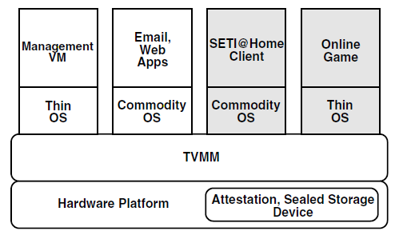

虚拟化益处：安全隔离！
厦门大学 信息学院
厦门大学 软件学院
Notes:
14

Slide 15


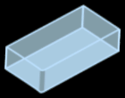
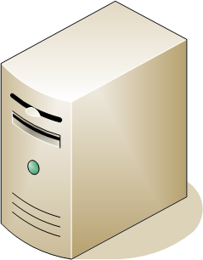
虚拟化益处：系统自愈功能提升可靠性
实现经济高效、独立于硬件和操作系统的应用程序高可用性
系统服务器硬件故障时，可自动重启虚拟机
消除在不同硬件上恢复操作系统和应用程序安装所带来的困难，其中任何物理服务器均可作为虚拟服务器的恢复目标
减少硬件成本和维护成本
Hypervisor
Hypervisor
Hypervisor
厦门大学 信息学院
厦门大学 软件学院

Slide 16

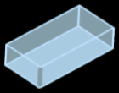
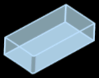
虚拟化益处：提升系统节能减排能力
Day time: Performance is important！!
Night time: Energy is important！
Hypervisor
Hypervisor
Hypervisor
Sleep to
save energy
厦门大学 信息学院
厦门大学 软件学院
Notes:
16

Slide 17



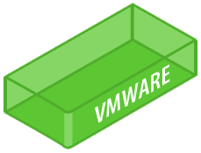



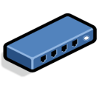

数据中心整合案例
客户示例：领先的北美公共设施公司
VMware 对其产生的影响
 | 整合之前 |  | 整合之后
服务器 | 1,000 台 |  | 80 台
存储 | 270 TB DAS |  | 140 TB SAN 和 NAS
网络 | 3,000 个电缆/端口 |  | 300 个电缆/端口
设备 | 200 个服务器机架 400 个电源开关 |  | 10 个服务器机架 20 个电源开关
硬件成本节省
数据中心空间、电力和制冷成本节省 70-80%
2 年节省 800 万美元
运营效率
服务器重建和应用程序载入时间从 20-40 小时缩短到 15-30 分钟
每年节省 10,000 工时
厦门大学 信息学院
厦门大学 软件学院
Notes:
17

Slide 18
虚拟化技术的关键组件——VMM组织架构
VMM又称为Hypervisor，负责为虚拟机统一分配CPU、内存和外设，调度虚拟资源；
APP
Guest OS1
App
Guest OS2
APP
Guest OS1
APP
Guest OS2
Service OS
APP
Guest OS1
APP
Guest OS2
VMM
Host OS
VMM
VMM
Hardware
Hardware
Hardware
VMM作为一个应用程序运行在主机操作系统上，兼容性好但效率低。
OS-Hosted 模式
Stand-alone Hypervisor
模式
VMM直接运行在物理硬件上，效率更高，但硬件兼容性差。
前两种方式的综合，VMM直接运行在物理硬件上，但驱动程序由Service OS提供。
Hybrid模式
厦门大学 信息学院
厦门大学 软件学院

Slide 19
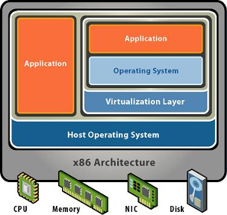
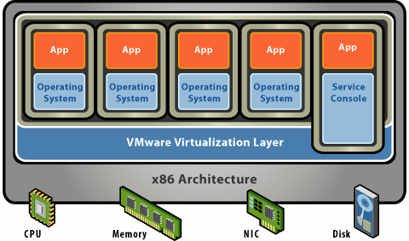
VMM组织架构举例——VMware产品虚拟化架构
寄居架构（Hosted Architecture）
裸金属架构 (“Bare Metal” Architecture)
例如：GSX Server, VMware Server, Workstation
安装和运行应用程序
依赖于主机操作系统对设备的支持和物力资源的管理
例如：ESX Server
依赖虚拟层内核
代理和帮助应用的服务控制台
厦门大学 信息学院
厦门大学 软件学院
Notes:
19

Slide 20
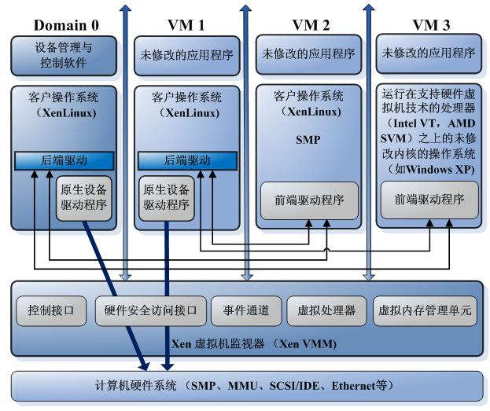
开源虚拟机——Xen
Xen是由剑桥大学计算机实验室发起的开源虚拟机项目；
支持半虚拟化和全虚拟化（需要硬件支持）；
Xen Hypervisor 是虚拟机管理器，负责CPU调度和内存分区，不负责网络和设备IO；
Domain 0 ，负责管理其他虚拟机，提供管理接口；
Domain U
Domain U PV Guest ：半虚拟化虚拟机；
Domain U HVM Guest ：全虚拟化虚拟机；
Xen Hypervisor的管理接口可通过Libxenctrl库调用，来实施管理功能；
厦门大学 信息学院
厦门大学 软件学院

Slide 21
基于Linux内核的虚拟机——KVM
KVM嵌入到Linux内核中，利用Linux内核的调度和资源管理能力管理虚拟资源；
在KVM下，每个虚拟机都是一个Linux进程，它按正常进程方式调度，内存也由Linux分配，也可以按普通进程进行管理。
正常进程有核心和用户两种模式，KVM增加了guest模式，用于执行非IO的客户操作系统代码；
KVM主要有两个组件：一个用来管理虚拟硬件的驱动程序，它体现为设备/dev/kvm；一个修改了的qemu进程，运行在用户空间，用来模拟PC硬件。
厦门大学 信息学院
厦门大学 软件学院

